Slide 1
한국의 고대

Slide 2
초기의 역사
고조선
단군조선:
고려:『삼국유사』 『제왕운기』
조선: 『세종실록지리지』 『동국통감』『동국여지승람』

Slide 3
기자조선
한국: 『삼국사기』 『삼국유사』 조선의 사서들
중국: 사마천 『사기』 반고『한서』
진수 『삼국지』 「위지」 동이전
( 동이전 내 기자 조선에 대한 기록)
중국 연(燕)의 침범: 진개(秦開), 2,000리 땅 침탈
왕위 부자 세습의 강력한 왕권(기존의 형제 세습)
대부, 박사 등 관직 체계
중심지 이동설 : 요령 → 평양, 3C. B.C.
연인 위만의 망명, 준왕으로부터 왕위 찬탈

Slide 4
위만조선 (194B.C.~108B.C.)
『삼국지』 「위지」 동이전 , 『사기』 「조선열전」
위만: 연인, 상투, 흰옷, 국호 조선의 유지
새 왕조의 건립 (기원전 194 )
중국 한(漢)과 남쪽의 진한 사이의 중계무역 독점
정복 활동을 통한 세력의 확장
한과의 대립
세분화된 관직명 : 조선상, 상, 니계상, 장군 등
조선 멸망
기원전 108년, 우거왕 살해, 평양 함락
낙랑, 임둔, 진번, 현도 漢四郡 설치

Slide 5
8조 금법
『한서』
살인죄, 상해죄(곡식 배상), 도적죄(노비로 입적)
여인들 모두 정절을 지켰다.
사회상
농경사회(곡식배상),
계급사회(노비)
노동력, 사유재산제
가부장적 사회
한 군현 설치 후 60여 개 조항으로 증가

Slide 6
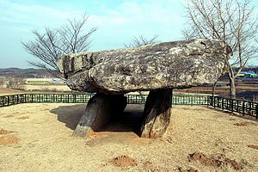
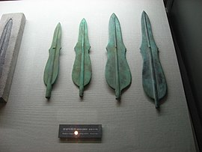
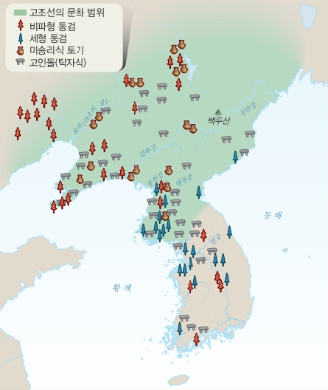
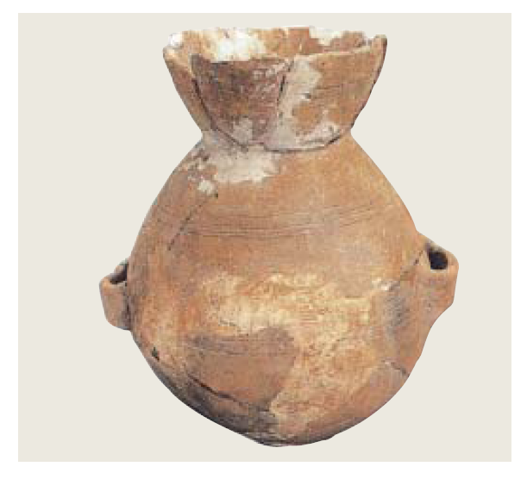
고조선의 세력 범위

Slide 7
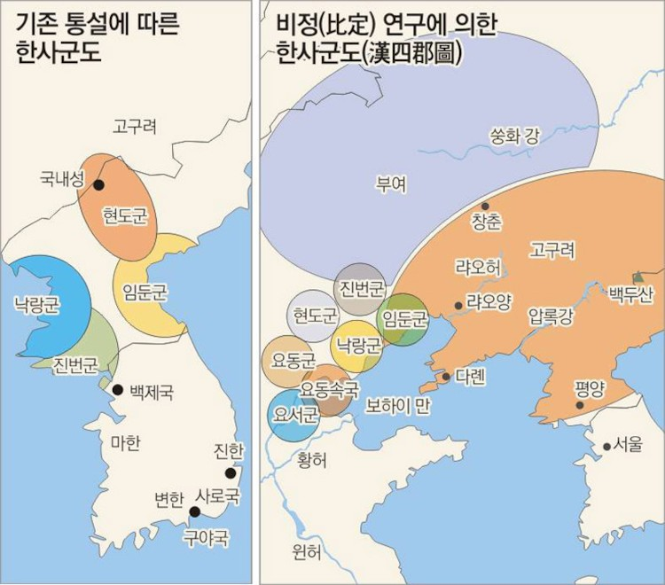
한 사군의 위치

Slide 8
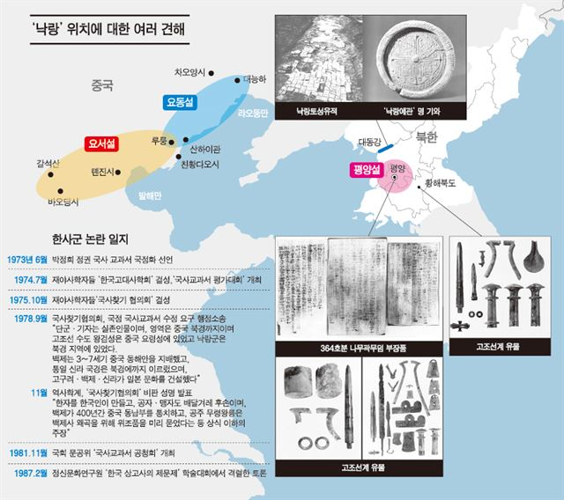

Slide 9
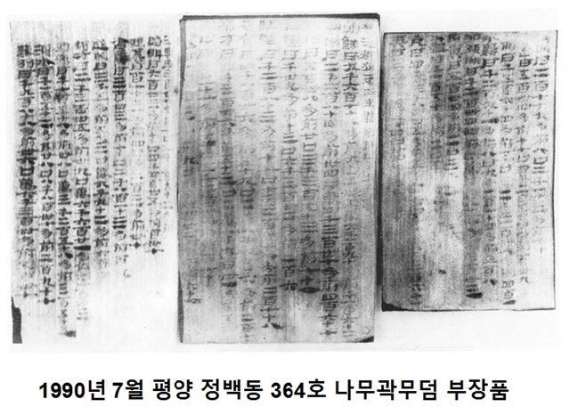

Slide 10
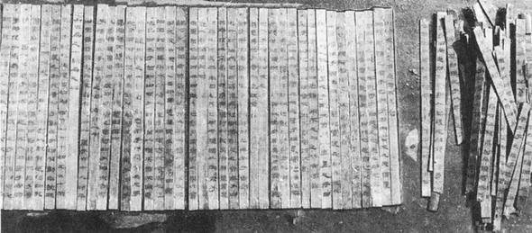
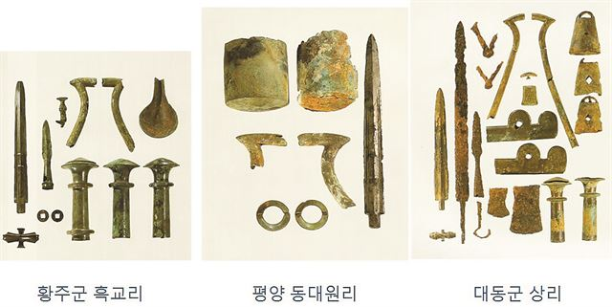
낙랑군 행정문서(목간) 25개현 구역별 인구분포

Slide 11
기타 여러 나라
부여
위치: 요서->동만주
건국: 기원전 4세기 이전
『삼국유사』: 59 B.C.; 『산해경』 기원전 3세기 ;『사기』 기원전 1세기 초
인구: 8만 호(3세기)
경제: 농경과 목축
정치
관직명: 마가, 우가, 저가, 구가, 대사, 대사자, 사자 등
5부족 연맹왕국: 마가, 우가, 저가, 구가 (사출도)+ 왕
왕권 미약
제가( 전사) + 하호 (피지배층)
엄격한 금법: 남녀간의 음행, 투기,
영고, 우제점복, 순장의 풍속, 흰옷, 은력의 사용, 형사취수제, 일부다처제
494년

Slide 12
고구려
건국: 현도군 고구려현 , 기원전 2세기 전에 존재
삼국사기: 기원전 37년
5부족 연맹왕국
소노부(초기의 맹주), 절노부(왕비족), 순노부, 관노부, 계루부(태조 이후 왕족)
압록강 유역(졸본)
약탈경제
신분제 사회: 지배층(대가) 피지배층(하호)
제가회의
서옥제(데릴사위제), 동맹(10월)과 국동대혈(주몽과 유화부인)
후장의 풍습, 범죄자 처형(가족 노비)

Slide 13
옥저
삼로, 소금 및 해산물,
골장제( 목곽), 가족 공동묘, 민며느리제
동예
후, 읍군, 삼로
책화: 타인의 구역 침범시 노예, 소, 말 따위로 보상(사유재산)
족외혼 , 무천
삼베, 누에, 단궁, 반어피, 과하마
삼한
마한(54), 진한(12), 변한(12)
신지, 읍차
제정 분리: 천군=소도
변한의 철: 마한, 왜, 예 와 교역 ; 삼국지 위지 동이전

Slide 14
고대국가의 형성
권력의 집중
고구려
계루부 고씨 왕가에 의한 권력독점과 강화
해씨(연노부)의 경쟁와 고씨(계루부)의 경쟁
『삼국유사』: 1대 동명왕(고씨) 2대-5대(해씨)
중국『삼국지』: 연노부에서 계루부로의 왕의 교체
6대 태조왕 (1세기말-2세기초) 고씨왕에 의한 권력 독점
형제상속→부자상속( 고국천왕, 176-196)
왕비족: 연나부 명림씨왕비(고국천왕)->주씨왕비(미천왕)

Slide 15
백제
부여씨 왕가에 의한 권력 독점
부여씨와 해씨의 경쟁
『삼국사기』: 부여씨 왕가
『삼국유사』: 해씨 왕가
2대-4대왕의 이름에 루자가 들어 있음.
5대 초고왕 이후 부여씨가 왕위 독점
고이왕(3세기) 백제의 시조왕으로 추대됨.
1년 4회 국가행사에서 백제 시조왕으로 모셔짐
관등체계, 중앙정부 6부 체제 등 정비
근초고왕: 부자계승제도 정착
왕비족: 진씨 왕비 시대→해씨 왕비 시대

Slide 16
신라(사로시대)
김씨에 의한 왕위 독점
박씨, 석씨, 김씨 왕 시대(6부체제)
박혁거세(거서간)-2(남해차차웅), 3(니사금), 5, 6, 7대
석탈해(4)-9, 10, 11, 12,14, 15,16
김미추(13)-17(내물마립간), 18, 19, 20
2) 김씨에 의한 왕위 독점
내물마립간(356-402)
니사금(제사장)-마립간(정치적 지배자)
지증왕(500-514): 국호 변경(신라), 왕호 채택,
박씨 왕비족

Slide 17
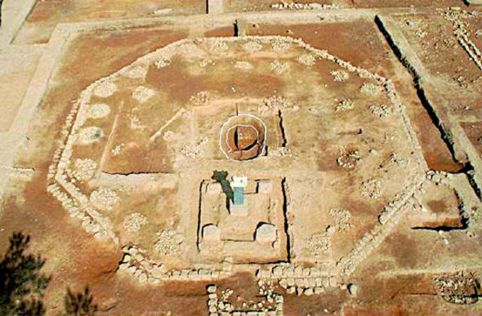

Slide 18
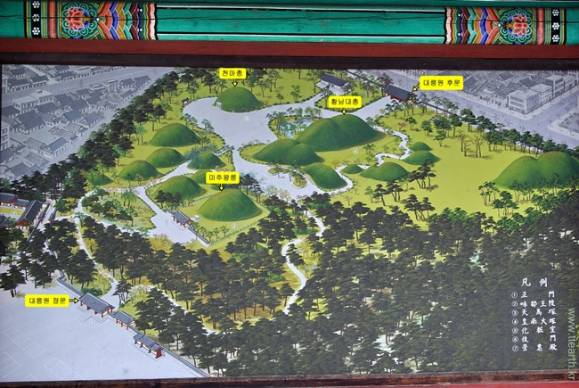

Slide 19
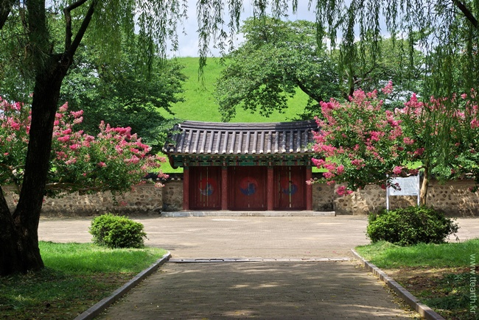

Slide 20
국가체제의 정비
귀족 합의제
제가회의, 정사암 회의, 화백 (제간회의)
관등과 관직
고구려:
국상, 대막리지, 대대로
12관등(13~14등), 내평과 외평, 『수서』 『신당서 』 등
백제 : 삼국사기
1품 좌평이하 16품, 관복(자주, 홍, 청) 6단계 허리띠.
내신좌평, 내두좌평, 내법좌평, 조정좌평, 위사좌평, 병관좌평
신라 : 삼국사기
상대등
유리왕 9년 17등급.
병부(법흥), 위황부, 선부, 승부, 조부, 예부, 영객부 (진평), 이방부, 창부, 집사부(진덕) , 사정부(무열), 우이상부(문무), 공장부, 예작부(신문)

Slide 21
중앙 행정의 재편
고구려: 5부족제-> 지역적 5부제
백제: 5부족제-> 지역적 5부제
신라: 6촌-> 6부
지방 행정
조직
고구려: 5부 (욕살) 군 (처려근지), 3경
백제 : 5방 (방령), 군, 22담로
신라 : 5주(군주) ,성, 군, 현, 3 소경
지증왕 6년, 주 군 현의 설치, 군주
군사적 성격의 행정조직
신라 6정 (군주, 진골출신 장군), 서당(모병)
백제 방령 (700~1200 군 지휘)
청소년 군사단체
고구려: 선비, 백제: 수사, 신라(화랑)
화랑(진골) + 낭도(6두품~ 평민)

Slide 22
귀족 사회
중앙 귀족
고구려: 5부 귀족 (왕족 고씨, 왕비족 연나부)
백제: 왕족 부여씨, 8성 귀족 (진, 해,사, 연, 협, 국, 백, 목)
신라: 진골 왕족(김씨), 금관 가야계 (김씨), 박
귀족의 특권
귀족 회의: 국가 중대사, 왕의 즉폐위, 선전포고 등
제가회의, 정사암 회의, 화백(제간회의)
만장일치의 합의, 왕권 견제
중요 관직의 독점
경제적 기반
대규모 토지: 식읍, 녹읍, 관료전, 세습 토지 등
노비 : 전쟁 노비, 형벌 노비, 부채 노비 등
『신당서』 3천여에 달하는 노비, 부채노비
폐쇄적 신분 내혼

Slide 23
골품제와 귀족제의 한계
성골 진골 6두품—1두품
진골에서 6두품으로 강등되기도 한다.
중앙집권화(족장 세력들의 통합)
혈연, 관등 승진의 제한, 사회 정치활동의 범위, 일상생활 등 규제
진골 (1등 이벌찬), 6두품( 6등 이찬), 5두품(10등 대나마), 4두품 (12등 대사)
집의 크기, 집 장식 등과 말의 수 등등에 대한 규제
왕경과 소경의 거주자, 1-3두품은 통일 이후 평민
6두품 귀족의 불만
도당 유학생 : 최치원, 최언위, 최승우—능력위주 사회 요구
호족과 결탁: 최승우-후백제, 최언위-고려
기타
고구려: 형사취수, 서옥제
엄격한 형법
반역자, 패전자, 항복한 자-사형
간음한 여자: 남자의 노비
도둑질: 귀양, 2배 배상
노물 공금 회령:

Slide 24
경제
수취제도
조(호), 세, 역 : 재산, 풍흉에 따라 차등 부과
포목, 곡식, 특산물, 등
농업 장려 정책
철제 농기구(쟁기, 보습)의 사용
우경의 장려(지증왕 3년 502) 『삼국사기』
제방의 수축과 개간 (백제 다루왕 6년(33), 구수왕 9년(222) 『삼국사기』
토지 제도
식읍 : 왕족 공신에게 지급 (고구려, 신라)
녹읍 : 관리에게 지급 (조 수취 + 노동력 징발) 신문왕 9년 폐지, 경덕왕(757) 부활
관료전: 신문왕 7년(687), 조 수취권만 허락
정전: 성덕왕 (722) 백성에게 처음 정전 지급
진대법의 실시 ;고구려 (고국천왕)
봄에 빌려주고 가을 추수 후(10월) 갚게 함.

Slide 25
신라 민정문서
일본 동대사 정창원 창고에서 발견됨
서원경(청주) 인근 4개 촌락에 대한 토지 소유 및 호구 조사
촌주가 매년 변동 사항 조사 후 3년마다 작성함.
호의 등급: 사람 수에 따라 9등급(상상- 하하)
인구: 연령별 6등급 (정, 조자, 추자, 소자, 3년 내 태어난 소자, 제공)—역 징발
토지: 관모답, 내시령답, 연수유전답(농민 사유지), 촌주위답
말, 소의 증감, 뽕나무, 잣나무, 호두나무 등

Slide 26
대외 관계
백제의 전성기
근초고왕(4세기 중반)
마한 정복(369)
고구려 고국원왕 패사
가야 지배권
요서 정복(『송서』『통전』) “요서, 진평”
한성->웅진성(475)->사비성(538)
동성왕 신라 소지왕과 혼인동맹(493)—성왕( 관산성 전투 )
무령왕
22 담로의 설치, 왕실 자제의 파견
『양직공도』 양 무제의 7자가 그린 그림 백제국기 등
『양서』
무왕
미륵사 석탑 금제사리 봉안기: 좌평 사택적덕의 딸=왕비

Slide 27
고구려
광개토 대왕
비문: 국내성(중국 집안)
내용:
고구려 건국신화, 추모왕(동명왕), 유리와 대무신왕의 세계,
대왕의 정복 활동
능관리인에 대한 기록
신묘년 조: 임나일본부 설과 관련하여
백제, 왜, 전기가야 연맹 Vs 고구려 신라 동맹
금관가야 중심의 가야 연맹 해체-> 대가야 연맹
장수왕
최대의 판도
평양 천도-남진정책
살수 대첩(612)-수 양제, 을지문덕
안시성 전토(645)- 당 태종, 연개소문

Slide 28
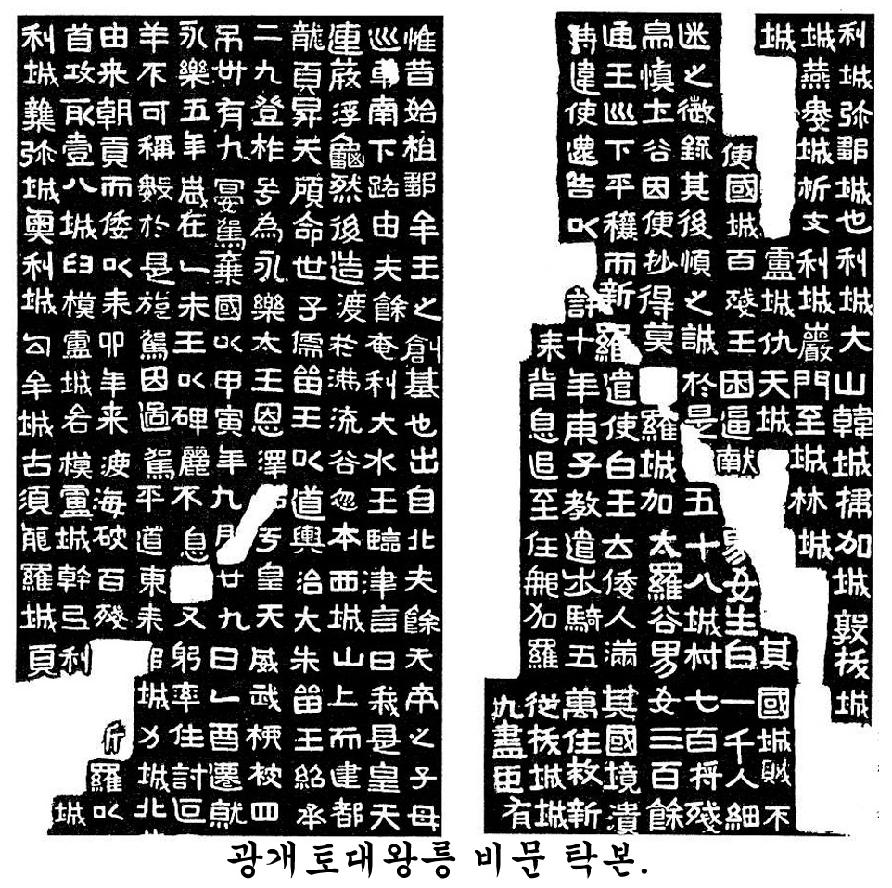

Slide 29
영락9년(399년) 기해에 백제가 서약을 어기고 왜와 화통함으로, 왕은 평양으로 순수하여 내려갔다. 신라가 사신을 보내어 왕에게 말하기를 “왜인이 그 국경에 가득 차 성을 부수었으니, 노객은 백성된 자로서 왕에게 귀의하여 분부를 청한다”고 하였다. ……10년(400년) 경자에 보병과 기병 5만을 보내 신라를 구원하게 하였다. …… 관군이 이르자 왜적이 물러가므로 뒤를 추격하여 임나가라의 종발성에 이르렀다. 성이 곧 귀순하므로 순라병을 두어 지키게 하였다. 신라의 농성을 공략하니 왜구는 위축되어 궤멸되었다.

Slide 30
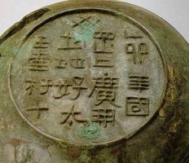
신라
소지왕
백제와 혼인 동맹(493)
시장 개설, 우역 설치
지증왕
왕호, 순장금지, 우경실시, 군주 파견
우산국 복속
법흥왕
금관 가야 정복 (532)
백제를 통해 중국 양나라와 수교
진흥왕
한강유역 장악 (555, 분한산성비, 554 관산성 전투)
대가야 정복(562)
함경도 진출
단양 적성비, 4개의 순수비(마운령, 황초령, 북한산성, 창녕)

Slide 31
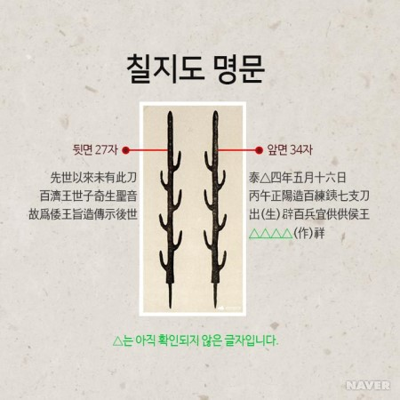

Slide 32
남북국 시대
삼국의 통일
백제: 660 – 나당연합군-웅진도독부
부흥운동: 도침, 복신, 흑치상지, 부여풍(왕자), 왜
신라: 663-계림도독부
고구려: 668-나당연합군-안동도호부
부흥운동: 검모잠, 안승,
신라와 당의 전쟁
매소성 싸움(675) : 이근행의 20만 대군 격파
기벌포(금강하구) 전투 (676): 설인귀의 해군 격파
안동도호부의 철수
국경의 확정: 대동강-원산만(676)

Slide 33
왕권의 강화
무열왕
집사부 시중 > 상대등,
갈문왕제도 폐지
신문왕
김흠돌 모반(681)->귀족 세력 숙청
중앙관제의 정비
집사부 등 14부 관청
군사조직 정비
9서당, 10정
지방행정조직 정비
9주(총관-도독) 5소경(사신)- 군(태수)-현(혀령)-촌(촌주)
관료전 지급(687)- 녹읍제의 폐지(689)
국학의 설립(682)
만파식적
달구벌 천도 시도-미실행
성덕왕
정전제의 실시(722)

Slide 34
신라 말의 혼란과 호족의 등장
전제 왕권의 몰락
진골귀족의 왕권에 대한 도전
진골귀족의 반란(대공(大恭)의 난-> 96각간의 난 768)
김지정의 난(780)- 혜공왕 시해
무열왕계→ 내물왕계 (선덕왕, 원성왕계)
왕위쟁탈전
김헌창의 난(822), 김범문의 난(825) , 장보고의 난(846)
150년간 왕 20명 교체
사회의 혼란
농민의 몰락—귀족의 사치 향락, 과중한 수취, 자연재해
농민 봉기
원종, 애노의 난(상주, 진성왕, 889)
견훤(진성왕, 892)
적고적의 난(896, 진성)
호족의 성장
성주 혹 장군
행정권, 군사권, 경제력
진골출신 몰락 귀족, 군진, 촌주 출신, 해외 무역

